Slide 1
주문의 민족
영진전문대 컴퓨터정보계열 WDA 반 4조

Slide 2

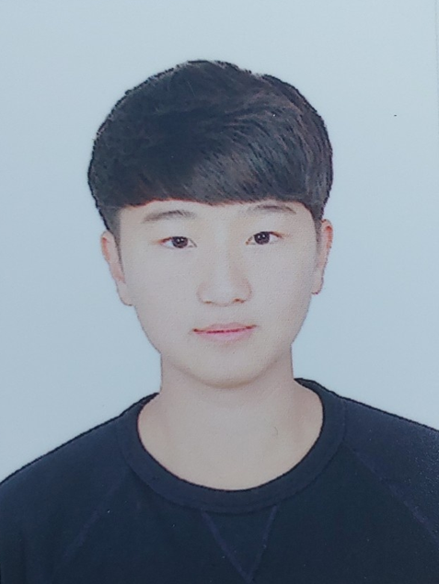
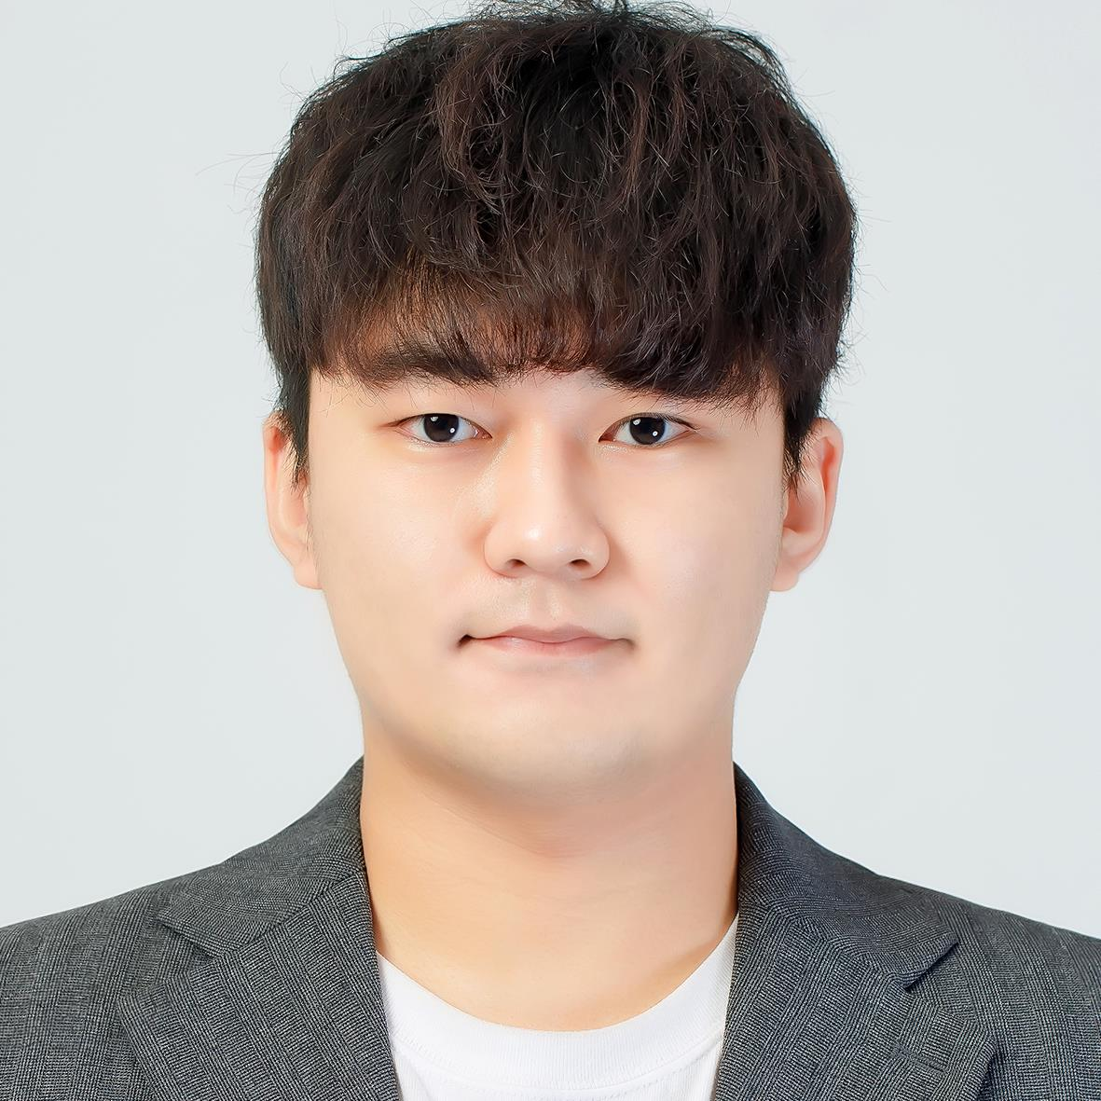
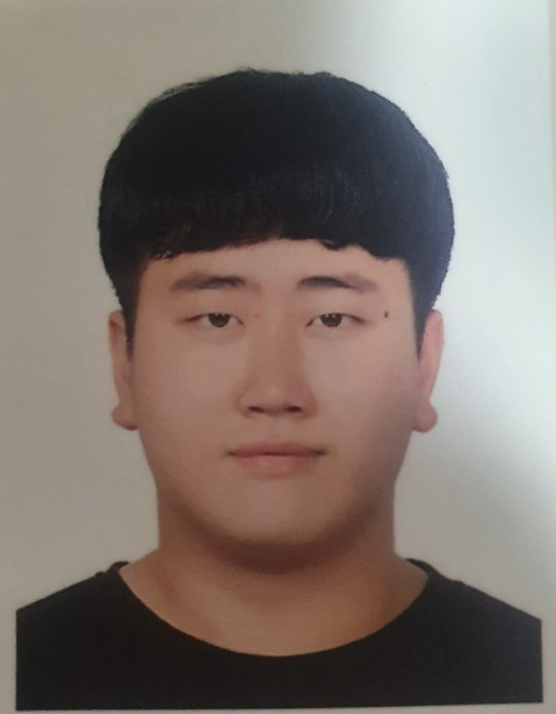
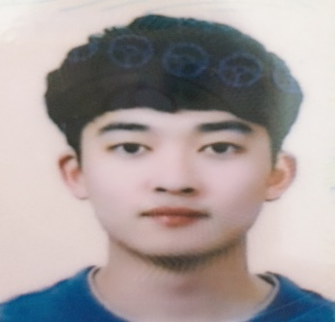
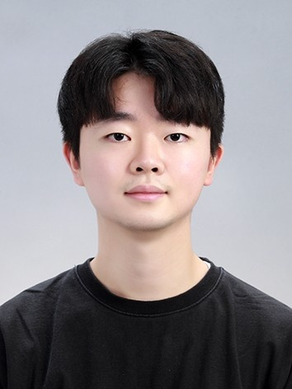

소개
PM 교수 박성철
이성복
정성헌
임재욱
조장 이홍주
이영민
송치봉

Slide 3
목차
1. 프로젝트 개요
1-1. 프로젝트 개요
1-2. 기획배경
1-3. 기획 타당성
1-4. 주요서비스
1-5. 기대효과
1-6. 유사서비스
2. 업무기능도
3. 업무흐름도
3-1. 사업자 흐름도
3-2. 고객 주문 흐름도
3-3. 고객 예약 흐름도
4. 스토리보드
4-1. 메인화면(홈)
4-2. 메인화면(구성)
4-3. 사업자
4-4. 고객 매장 이용
4-5. 고객 매장 예약
5. 업무 문서 리스트
6. 엔티티 정의서
7. 논리적/물리적 데이터 모델
8. 개발
8-1. 개발환경 및 개발도구
8-2. 개발조직
8-3. 개발계획
Q&A

Slide 4

1.프로젝트개요
1-1) 프로젝트 개요
1. QR코드 인증을 통한 개인 포스기 이용 주문 및 결제
2. 원하는 테이블을 선택하여 예약

Slide 5

1.프로젝트개요
1-2) 기획배경
사업자
1. 불필요한 직원 고용으로 인한 지출 발생
2. 의도치 않은 고용자의 부재로 인한 문제점 발생
3. 직원의 실수로 인한 주문 오류 발생 가능
고객
1. 한정적 고용자로 인해 다소 오래 걸리는 주문시간
2. 주문부터 서빙까지의 복잡한 과정으로 인한 웨이팅 시간 발생
3. 전화를 통한 식당 예약 시 의사 전달의 오류 발생 가능
4. 언택트 시대로 인한 비대면 주문 선호 고객 증가

Slide 6
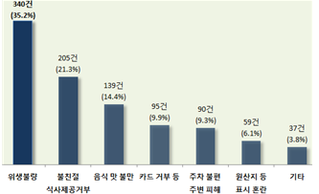
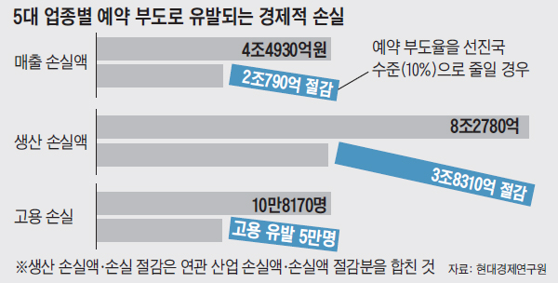
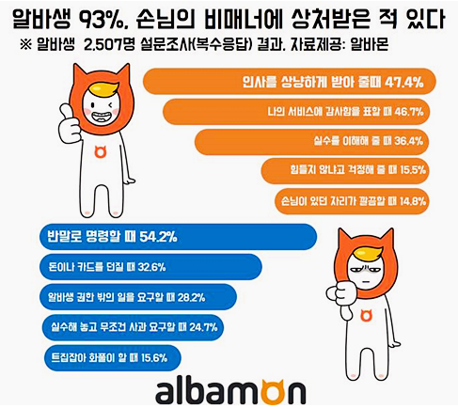
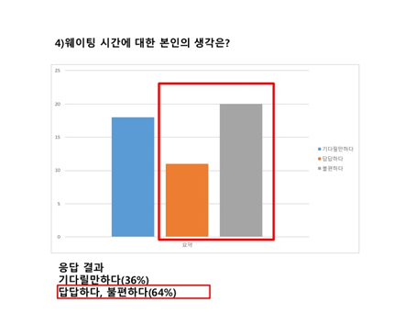
1.프로젝트개요
1-3) 기획타당성
1. 불친절, 카드 거부 등 문제 감소
2. 노쇼(NO-Show) 방지
3. 손님과의 갈등 해소
4. 웨이팅 시간 감소

Slide 7






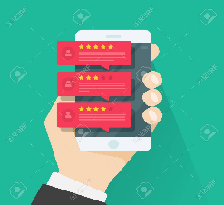

1.프로젝트개요
1-4) 주요서비스
1. 매장 조회
2. 지도 및 GPS
3. 예약 서비스
4. 매장 주문
5. 결제 관리
6. 포인트 관리
7. 리뷰 관리
8. 채팅방 관리

Slide 8
1.프로젝트개요
1-5) 기대효과
사용자 구분 | 사업자 | 고객
운영 | - 직원 부재 및 고용으로 인한 걱정 감소 - 리뷰를 통한 사용자와의 원활한 소통 | - 직원과의 의사소통 오류 감소 - 빠른 식사를 통한 시간 절약
가격 | - 직원 고용 비용에 대한 업주측 부담 감소 | - 적립한 포인트를 현금처럼 사용 가능
주문 및 결제 | - 주문 및 결제보다 요리와 서비스에 집중 가능 | - 직원의 개입이 줄어들어 빠르고 간편하고 정확하게 주문 가능

Slide 9

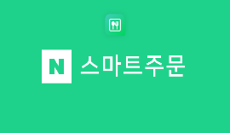

1.프로젝트개요
1-6) 유사서비스
서비스 구분 | 주문의 민족 | 네이버 스마트 주문 | 배달의 민족
로고
포스기 연동 | O | X | X
테이블 예약 | O | O | X
재료 및 원산지 제공 | O | △ | △
상세 리뷰 | O | X | △
식당 별 채팅방 | O | X | X
채팅방 챗봇 | O | X | X

Slide 10
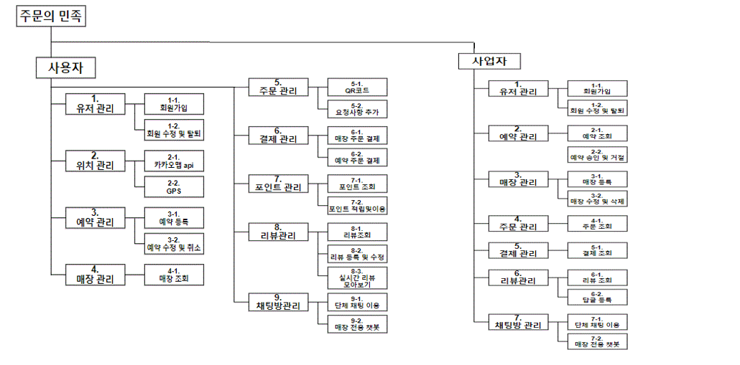
2.업무기능도

Slide 11
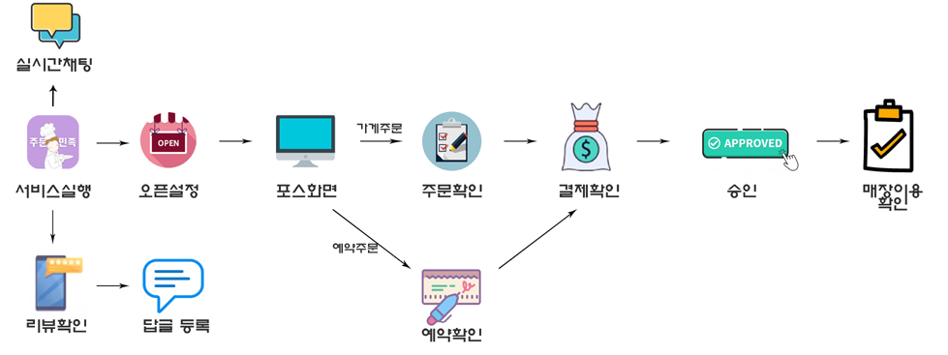
3.업무흐름도
3-1) 사업자 흐름도

Slide 12
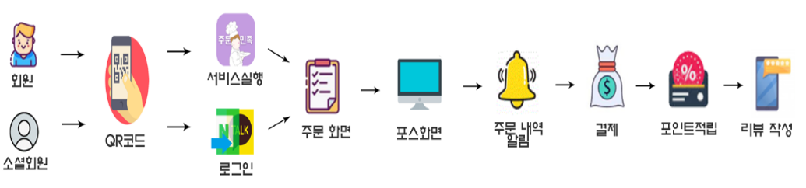
3.업무흐름도
3-2) 고객 주문 흐름도

Slide 13
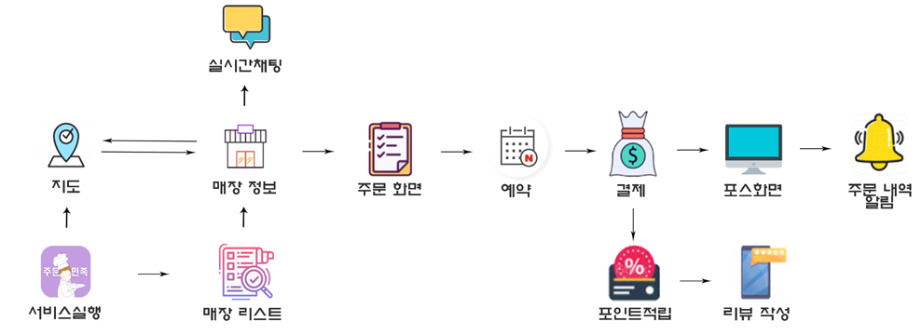
3.업무흐름도
3-3) 고객 예약 흐름도

Slide 14
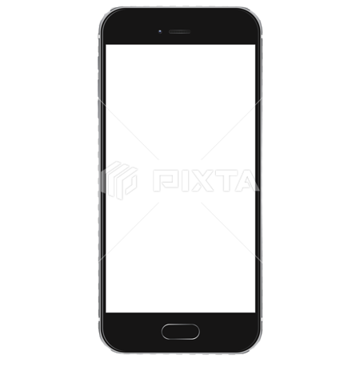
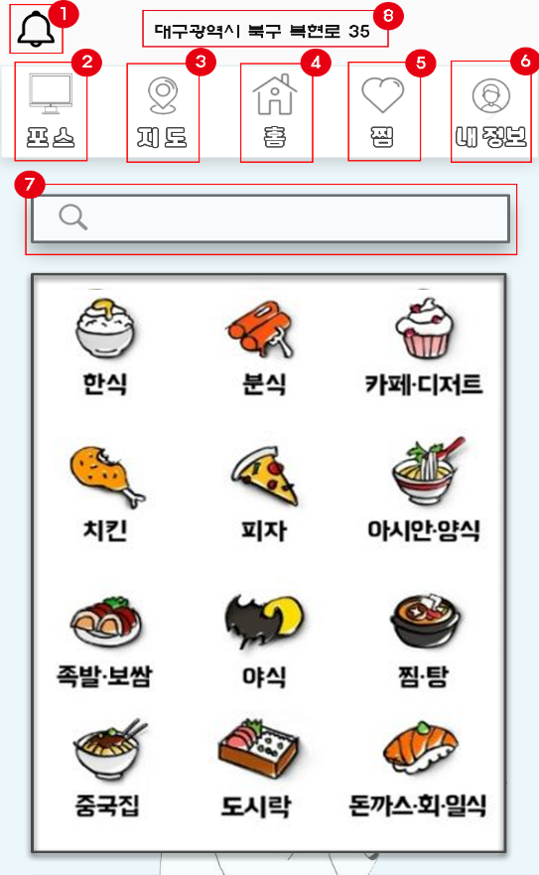
4.스토리보드
4-1) 메인화면(홈)
1. 사용자에게 온 알림 확인 가능
2. 현재 이용 중인 포스기 확인
3. 현재 자신의 위치와 가까운 매장 확인 가능
4. 일반 메인 화면 이동
5. 자신의 찜목록으로 이동
6. 자신의 정보 화면으로 이동
7. 찾고자 하는 음식점 검색
8. 현재 자신의 위치 주소

Slide 15
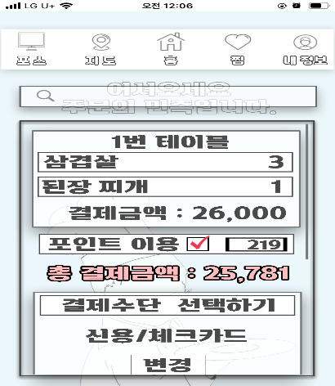
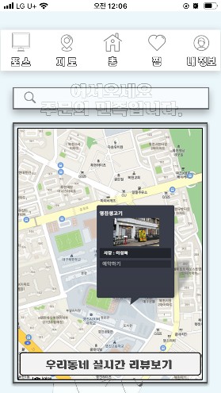
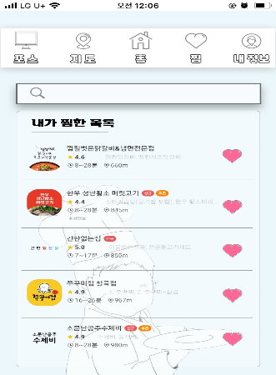
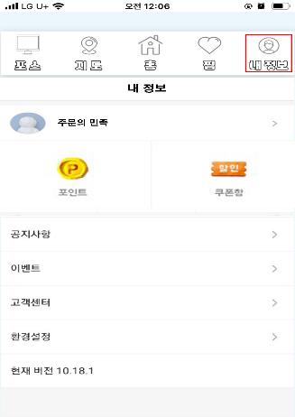
4.스토리보드
4-2) 메인화면(구성)
포스 화면
지도 화면
찜 화면
내정보 화면

Slide 16
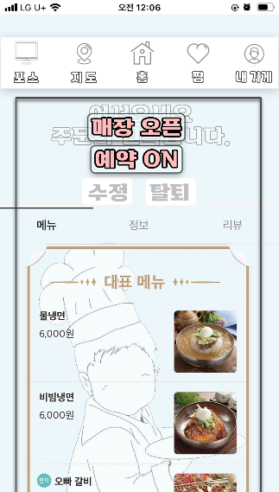
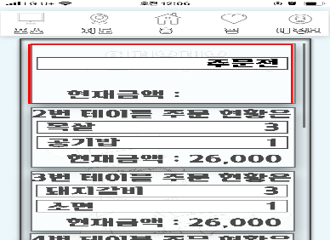
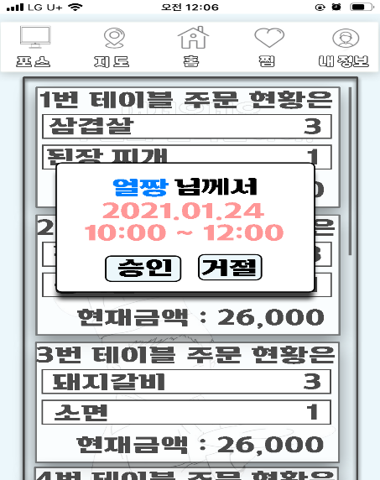
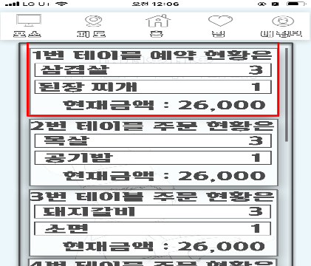
4.스토리보드
4-3) 사업자
1. 오픈 예약 여부
2. 주문 전 화면
3. 승인 화면
4. 승인 후 화면

Slide 17
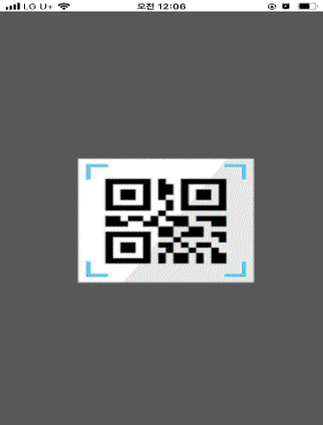
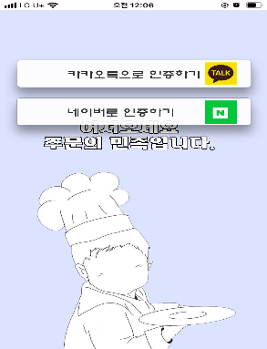
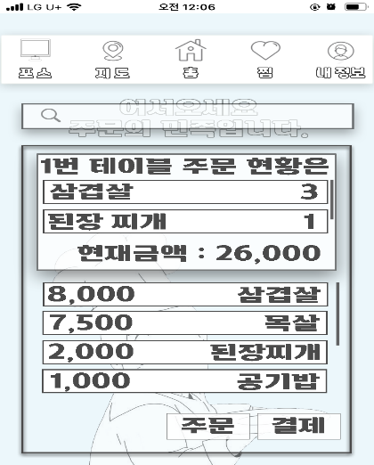
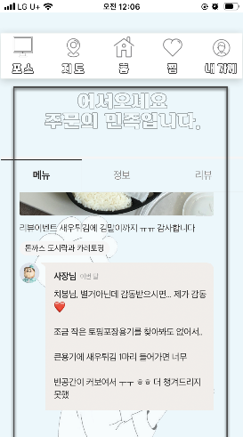
4.스토리보드
4-4) 고객 매장 이용
1. QR코드 인식
2. 로그인
3. 주문
4. 결제
5. 리뷰

Slide 18
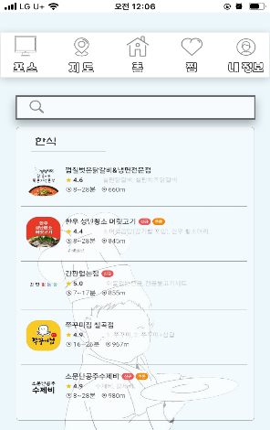
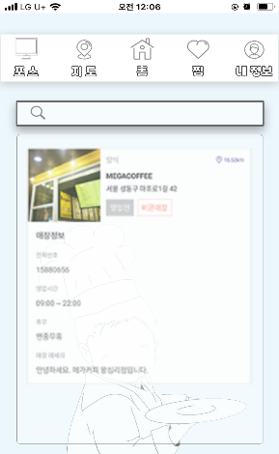
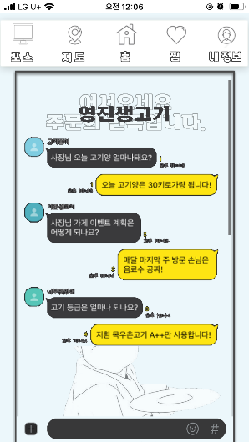
4.스토리보드
4-5) 고객 매장 예약
1. 지도 매장 검색
2. 메뉴로 매장 검색
3. 매장 정보 화면
4. 매장 채팅방

Slide 19
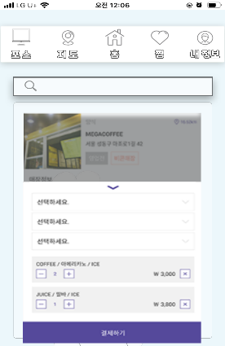
4.스토리보드
4-5) 고객 매장 예약
5. 예약 주문
6. 결제
7. 리뷰

Slide 20
5.업무문서리스트
No. | 문서명 | 관련업무
1 | 회원 목록 | 회원 관리
2 | 매장 목록 | 매장 관리
3 | 회원 가입 양식 | 회원 정보 조회
4 | 매장 신청 양식 | 매장 정보 조회
5 | 결제 내역 | 결제 내역 조회
6 | 포인트 내역 | 포인트 내역 조회
7 | 리뷰 목록 | 리뷰 관리
8 | 유효성 검사 목록 | 회원 관리, 매장 관리

Slide 21
6.엔티티정의서
엔티티 명 | 엔티티 설명 | 관련속성 | 유사어 | 비고
계정 | 가입한 회원 계정 정보 | 아이디, 비밀번호, 이름, 이메일, 주소, 생년월일, 전화번호,탈퇴여부, 권한, 소셜, 가입날짜
일반회원 | 일반 회원 정보 | 아이디, 등급, 포인트, 경고회수 | 유저
매장 | 매장 정보 | 매장번호, 매장이름, 매장소개, 오픈시간, 마감시간, 매장주소, 카테고리, 예약가능여부, 아이디 | 가게
테이블 | 매장 테이블 정보 | 매장번호, 좌석번호, 좌석수 |  | 매장의 좌석 번호에 따른 좌석 수 구분
메뉴 | 메뉴 정보 | 메뉴번호, 메뉴이름, 메뉴설명, 판매중, 인기메뉴여부, 메뉴가격, 소요시간, 이미지경로
주문 | 주문 정보 | 주문번호, 메뉴수량, 일시, 예약확인, 요청사항, 메뉴번호, 아이디, 매장번호, 테이블번호 |  | 주문번호에 따른 고객, 매장, 메뉴 구분
결제 | 결제 정보 | 주문번호, 사용포인트, 결제일자, 결제방식
예약 | 예약 정보 | 아이디, 주문번호, 인원, 예약시간, 노쇼여부, 취소여부, 예약일시
쿠폰 | 쿠폰 정보 | 쿠폰번호, 쿠폰이름, 아이디
리뷰 | 리뷰 정보 | 리뷰번호, 매장번호, 리뷰내용, 등록일, 부모글번호, 평점, 이미지경로, 아이디 |  | 매장번호, 아이디 매칭시켜서 표현
매출 | 매출 정보 | 년월 , 매장 번호 , 금액
메시지 | 실시간 메시지 정보 | 번호, 시간, 내용, 아이디, 매장번호 |  | 해당 아이디가 매장 번호에 속하여 매장 채팅에 접속시 같은 매장 번호 내용 표현
챗봇 | 정해둔 답변을 하는 챗봇 기록 정보 | 챗봇번호, 질문, 답변, 매장번호 |  | 회원이 매장의 챗봇 이용시 확인가능

Slide 22
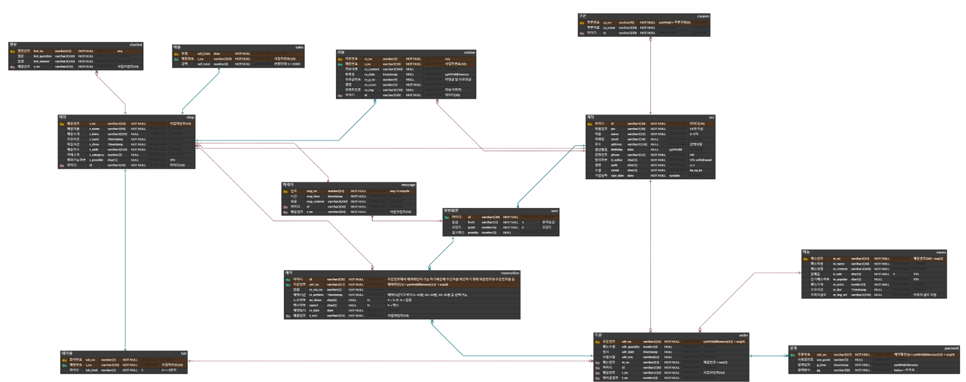
7.논리적/물리적 데이터 모델

Slide 23













8.개발
8-1) 개발환경 및 개발도구
개발환경
AWS
Github
프론트엔드
HTML
CSS
JS
React
jQuery
Bootstrap
백엔드
JAVA
spring
android
oracle
postman

Slide 24
8.개발
8-2) 개발조직
주문의 민족
안드로이드
1 | 레이아웃 기초 디자인 | 이영민
2 | 메인화면 개발 | 이영민
3 | 사업자/고객 화면 개발 | 이영민
4 | 단위/통합 테스트 | 이홍주, 이영민
백엔드
프론트엔드
1 | DB 쿼리 작성 및 DB관리 | 이홍주, 이성복, 임재욱
2 | AWS 서버 관리 | 이홍주
3 | Github 환경 구축 및 관리 | 이성복
4 | API 구현 | 이홍주, 이성복, 임재욱
5 | RestAPI 설계 | 이영민, 이성복
6 | 사업자 기능 개발 | 이홍주, 이성복, 임재욱
7 | 고객 기능 개발 | 이홍주, 이성복, 임재욱
1 | 와이어프레임 제작 | 정성헌
2 | 플로차트 제작 | 송치봉
3 | 메인화면 디자인 | 정성헌, 송치봉
4 | 사업자 화면 디자인 | 정성헌, 송치봉
5 | 고객 화면 디자인 | 정성헌, 송치봉
※성인 남녀 1,000명 대상 (2019. 12)

Slide 25
8.개발
8-3) 개발계획
날짜 구분 | 1월 |  |  |  | 2월 |  |  |  | 3월 |  |  |  | 4월 |  |  |  | 5월
 | 1주차 | 2주차 | 3주차 | 4주차 | 1주차 | 2주차 | 3주차 | 4주차 | 1주차 | 2주차 | 3주차 | 4주차 | 1주차 | 2주차 | 3주차 | 4주차 | 1주차 | 2주차 | 3주차 | 4주차
공통 | 프로젝트 기획안 작성 및 수정 |  |  |  |  |  |  |  |  |  |  |  |  |  |  | 디버깅 및 이슈처리 |  | TEST | 수정 및 보완
프론트엔드 |  |  |  | 와이어프레임 및 플로차트 제작 |  | 메인화면 디자인 |  |  | 사업자 화면 디자인 |  |  | 고객 화면 디자인
백엔드 |  |  | 서버구축 및 Github 환경구축 |  |  | 서버 유지 보수
 |  |  | DB분석 및 모델링 |  | API 테스트 및 분석 |  | API 구현 |  | 사업자 기능 개발 |  |  | 고객 기능 개발
안드로이드 |  |  |  |  | 레이아웃 기초 디자인 |  | 메인화면 개발 | 어플 개발 | 단위 TEST | 사업자화면 개발 |  | 단위 TEST | 고객 주문 화면 개발 |  | 단위 TEST | 고객 예약 화면 개발 |  | 통합 TEST

Slide 26
Q&A
감사합니다.

